Slide 1
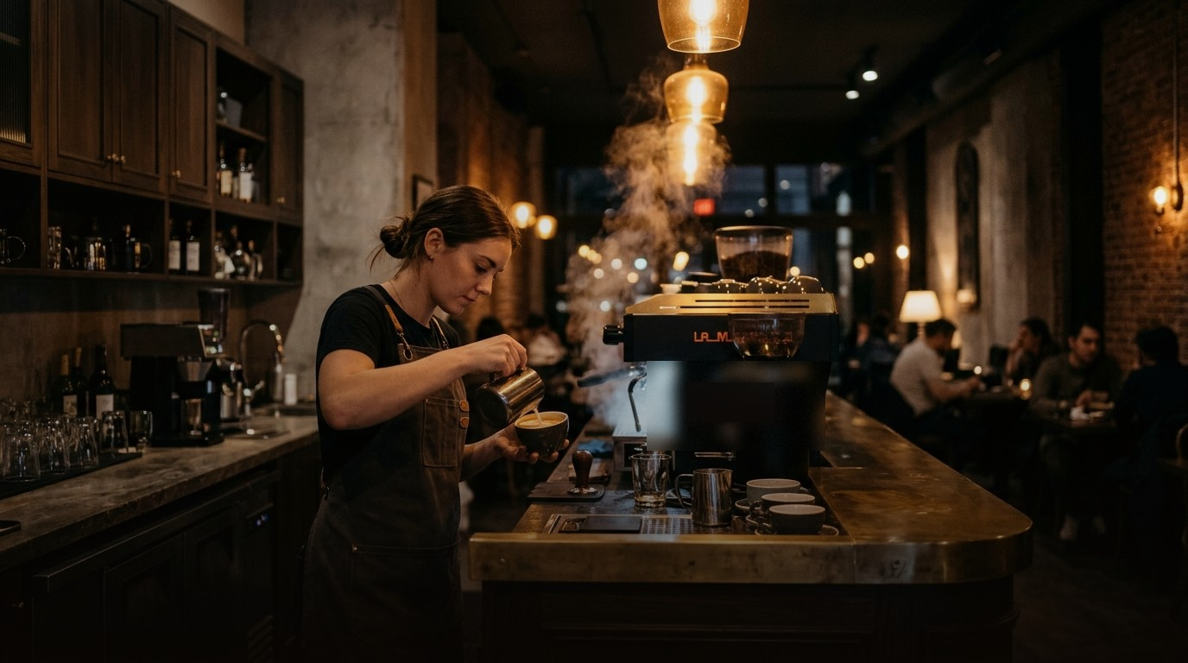
YUNQI COFFEE · SERIES A+
云栖咖啡
连锁扩张计划 | A+ 轮融资路演
本轮拟融资 6,000 万元 · 创始人 & CEO 周牧遥 · 2026 年

Slide 2
INVESTMENT HIGHLIGHTS · 投资要点
先看四个数字
62 家
21.8 万元
14 个月
+74 %
直营门店 · 全部盈利
单店月均营收
平均回本周期
2025 年营收同比增长
16 元 一杯现制精品咖啡 —— 六成的连锁大牌价格，同价位段的品质上限。
62 家店已被验证，接下来把验证过的模型复制 120 次。
本轮融资 6,000 万元 · 18 个月新开 120 家店 · 直营网络锁定长三角与珠三角
云栖咖啡 · A+ 轮融资路演
02

Slide 3
MARKET · 市场机会
1,900 亿的市场，人均才喝 11 杯
1,900 亿元
21 %
11 杯
15–20 元
中国现制咖啡市场规模
近三年复合增速 · 仍处快速渗透期
国内人均年消费 · 日韩为 180 杯以上
增长最快的细分价格带 · 平价精品化
▪ 增量来自二三线城市与办公场景 —— 人口与写字楼密度决定增量方向，云栖的店型正是为办公场景而生。
▪ 平价精品化并行 —— 消费者既要品质也要价格，15–20 元带成为增长最快的区间。
云栖咖啡 · A+ 轮融资路演
03

Slide 4
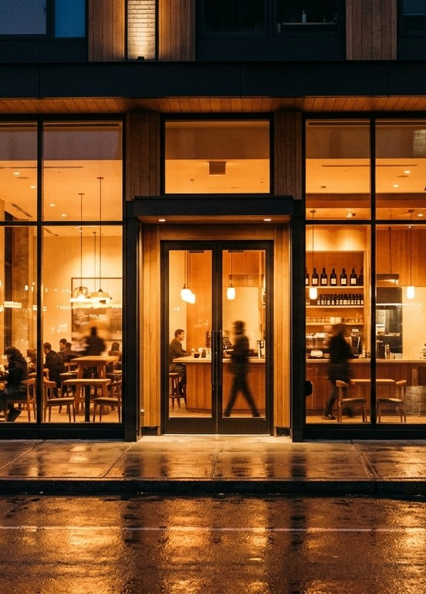
STORES & PRODUCT · 门店与产品
开在写字楼楼下的精品咖啡
▪ 2019 年创立于杭州，从社区小店起步；2023 年完成 A 轮融资后，全面切入写字楼场景。
▪ 62 家直营门店、48 万注册会员，门店全部盈利，会员复购构成基本盘。
▪ 60㎡ 小店型 —— 砍掉座位区冗余，只保留吧台与等候区，租金人力双低。
▪ 全自动意式机 + 小程序预点单，高峰出杯时效压缩到 90 秒。
云栖咖啡 · A+ 轮融资路演
04

Slide 5
UNIT ECONOMICS · 单店经济模型
一家店，14 个月回本
21.8 万元
63.5 %
22 % 以内
16 元
单店月均营收
综合毛利率
原料成本占比
客单价 · 大牌六成价
45 %
单店投入仅为传统大店的 45%
同等商圈下，坪效高出约 1.7 倍 —— 这是敢于加密开店的底气。
回本周期（月）· 三种城市能级实测
云栖咖啡 · A+ 轮融资路演
05

Slide 6
TRACTION · 增长实绩
营收持续放量，自我造血现金流始终为正
1.62 亿元
2025 年营业收入
1,460 万元
2025 年净利润 · 净利率 9.0%
2,900 万元
2025 年经营性现金流 · 连续三年为正
营业收入（亿元）· 2026 年起为随扩张节奏的财务预测
云栖咖啡 · A+ 轮融资路演
06

Slide 7
EXPANSION · 扩张计划
三年 380 家，从长三角走向全国
2026
18 个月
2027
2028
启程
本轮资金落地，长三角与珠三角核心商圈加密布点
复制
新开 120 家店，把验证过的单店模型批量复制
加速
全年新开 120 家，重点布局 15 个城市
成势
门店总数达 440 家，三年累计新开 380 家
单店模型已在三种城市能级验证：新一线回本 13 个月、三线城市 17 个月，扩张节奏有实测数据兜底。
云栖咖啡 · A+ 轮融资路演
07

Slide 8
MOAT · 竞争壁垒
壁垒不在咖啡豆，在系统
45%
90 秒
−18 pt
4%
单店投入
高峰出杯
豆子成本
店长流失
仅为传统大店的 45%，同等商圈坪效高出约 1.7 倍
全自动意式机 + 预点单，把排队流失降到最低
自有烘焙使咖啡豆成本较外购低约 18 个百分点
店长合伙人制下，核心店长年流失率仅 4%
四件事单拎出来都不稀奇，叠在一起，就是对手抄不走的成本结构。
云栖咖啡 · A+ 轮融资路演
08

Slide 9
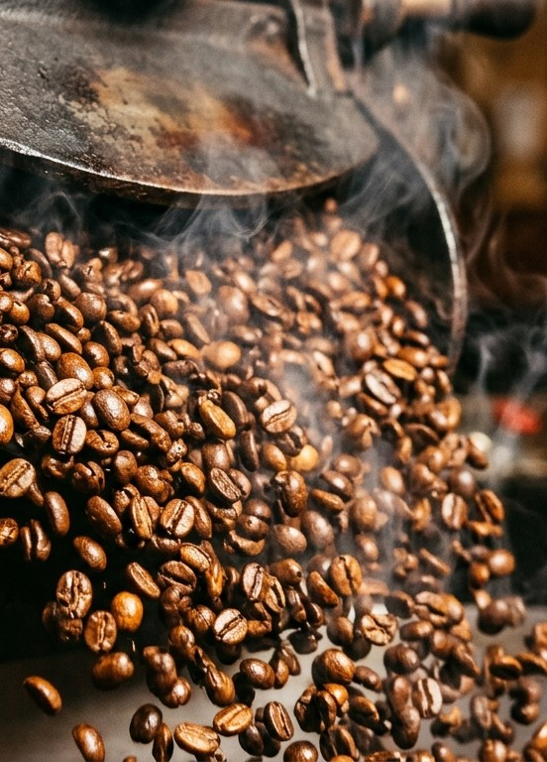
SUPPLY CHAIN · 供应链与品控
从一颗豆子开始控成本
▪ 自有烘焙工厂，年产能 900 吨，烘焙曲线与风味口径全网统一。
▪ 区域冷链仓配套，鲜奶与原料分区冷链，损耗可控。
▪ 原料成本占比稳定在 22% 以内，涨价周期里毛利率不失守。
▪ 数字化中台统一排班、订货与品控巡检，单店人力较行业平均少 1.2 人。
云栖咖啡 · A+ 轮融资路演
09

Slide 10

TEAM · 团队与治理
创始团队持股 58%，和公司绑在一起
▪ 周牧遥 · 创始人 & CEO，2019 年从杭州社区小店做起，主导小店型与预点单模式。
▪ 创始团队持股 58%，控制权与激励都在做事的人手里。
▪ 店长合伙人制：成熟店长可跟投单店 5%—10%，一线利益与总部对齐。
▪ 机构股东：晨岭资本、九安创投等，陪跑两轮融资。
▪ 直营为主（85%），城市合伙人模式试点 8 家，品质口径不放松。
云栖咖啡 · A+ 轮融资路演
10

Slide 11
THE ASK · 融资需求
6,000 万元，七成投向新店
6,000 万元 本轮拟融资额
70%
20%
10%
新店开设
4,200 万元
供应链扩容
1,200 万元
品牌与数字化
600 万元
▪ 财务预测：2026—2028 年营收 2.9 亿、5.4 亿、8.7 亿元，净利率升至 11%—12%。
▪ 安全边际：主要风险为核心商圈租金上涨与价格战，测算中已预留 15% 安全边际。
云栖咖啡 · A+ 轮融资路演
11

Slide 12
让精品咖啡，真正成为日常
云栖咖啡 · A+ 轮融资路演 · 本轮拟融资 6,000 万元
创始人 & CEO 周牧遥 · 2026 年 · 谢谢观看

